Slide 1


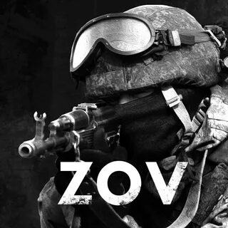

Хакатон Nuclear IT hack Тема - «ПИРАМИДКА ИЗ ХАУСА»
Команда
ZOV

Slide 2
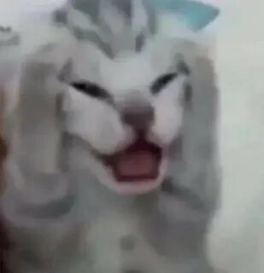
Цель: в течение 24 часов выполнить командную задачу, создав неповторимый индивидуальный алгоритм определения «маркеров» при помощи компьютерного зрения, и построить «башню».
Задачи:
1)Создать оптимизированный код, позволяющий использовать камеры и алгоритмов компьютерного зрения
2)Обнаружить все ArUco-маркеры на рабочем поле, , идентифицировать их ID и координаты
3)Переместить определенные пластины с маркерами и выстроить из них башню заданной конфигурации

Slide 3

Актуальность - автоматизация процессов, улучшение точности, интеграция с другими технологиями, развитие технологий
Новизна - наша программа постоянно обновляет калибровочные параметры, что позволяет избавиться от помех в работе камеры.

Slide 4
Что нужно реализовать?
Распознать маркеры
Определить ID, координаты, ориентацию
Удалить лишние элементы
Построить башню в координатах (175, 175)

Slide 5

История успеха / ход работы: 1 – Усовершенствование кода 2 – Калибровка манипулятора 3 - ??? 4 – Готово!

Slide 6

1 - Усовершенствование кода

Slide 7
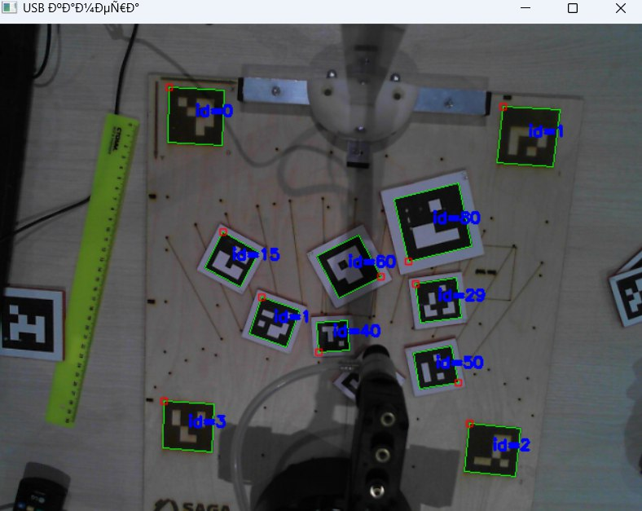
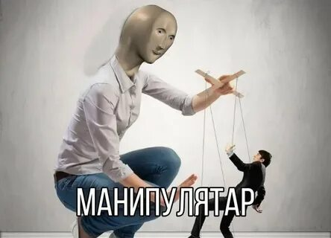
2 – Калибровка манипулятора

Slide 8
Как мы поймем , что поставленные задачи выполнены?
Алгоритм завершён
Реализация в реальном времени
Соблюдены все условия задачи
Готовы к демонстрации

Slide 9

Заключение:
Код получился хороший,
пирамида тоже не плохо)

Slide 10
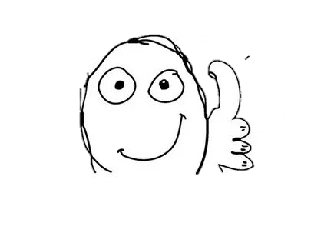

Спасибо за внимание! Надеемся, вам понравилось

